Slide 1
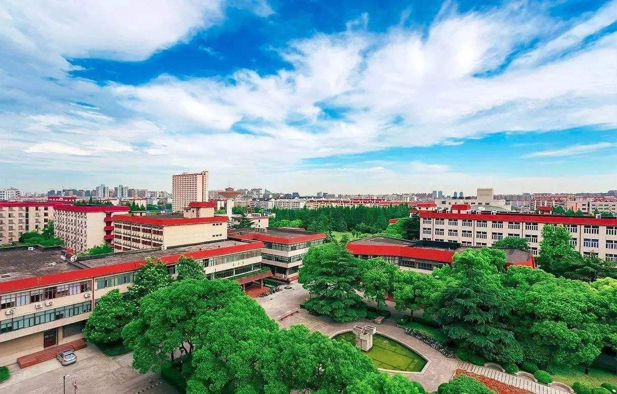
2021
诗情画意——一款AI生成诗歌的美图小程序
汇报人：孙世平
指导老师：刘桦
厚德博学 经济匡时

Slide 2

0 1.
产品灵感
目录
Contents
0 2.
产品介绍
目录
Contents
0 3.
算法设计、模型描述
0 4.
前端界面
厚德博学 经济匡时

Slide 3

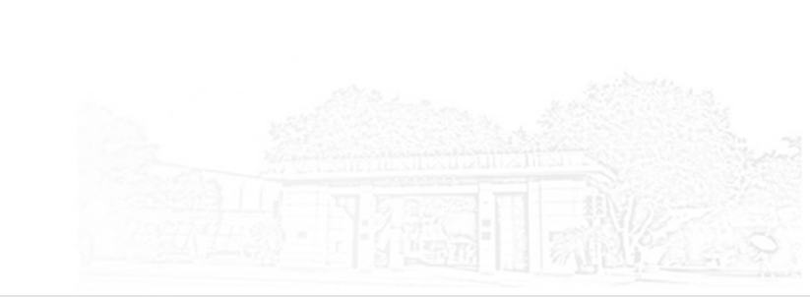
/ 01
产品灵感
厚德博学 经济匡时

Slide 4

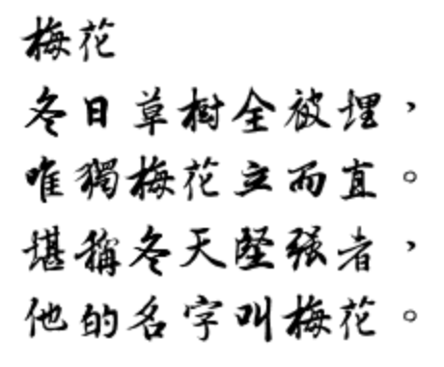
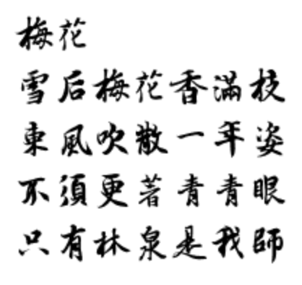
诗情画意
一款为美图增添文化气息的小程序应用
拍了一张美图，却因为想不出文案而抓耳挠腮？
想要为图片配首打油诗，却不怎么押韵？
让“诗情画意”为你的图片增色！

Slide 5
/ 02
产品介绍
厚德博学 经济匡时

Slide 6
厚德博学 经济匡时

Slide 7
/ 03
算法设计、模型描述
通用图像识别
风格迁移
柔化滤镜
算法综述
模型描述
厚德博学 经济匡时

Slide 8
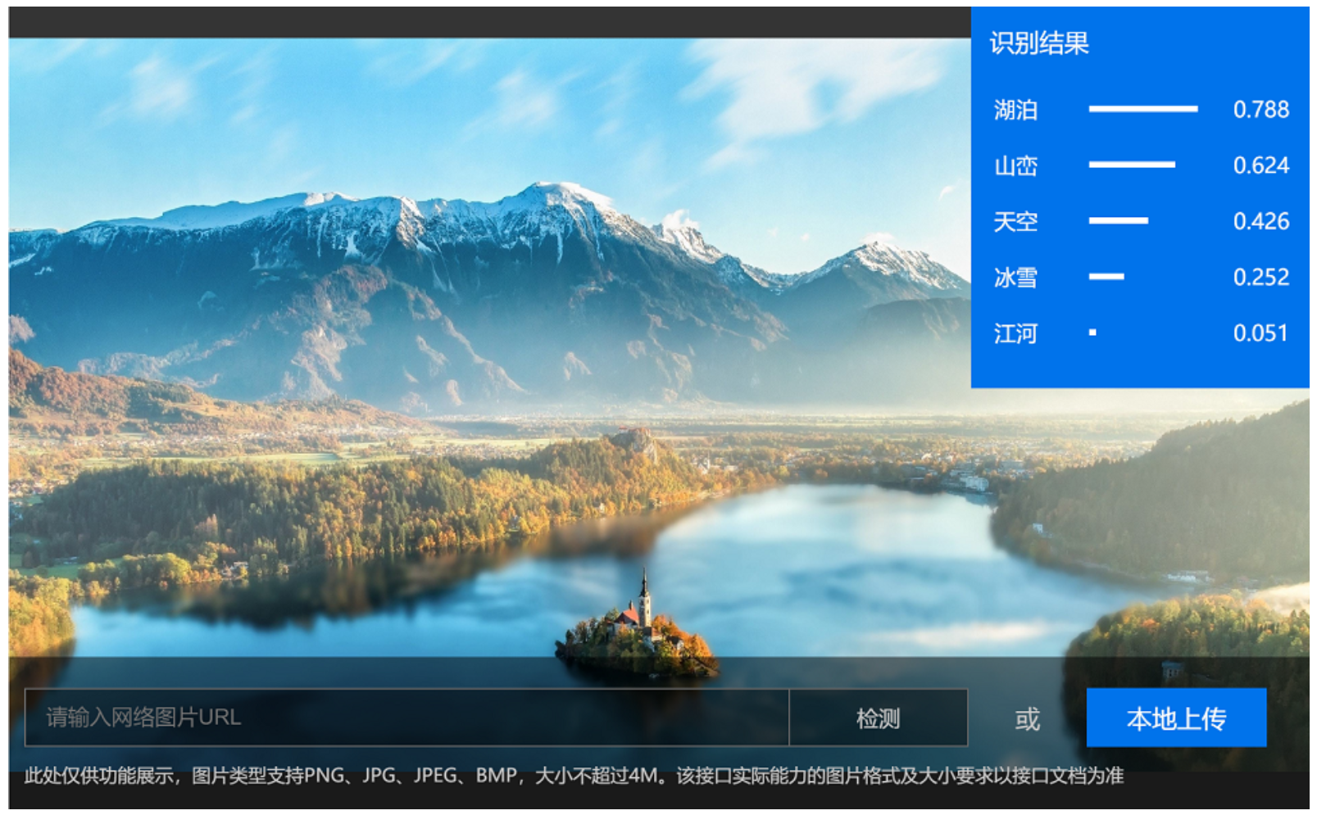
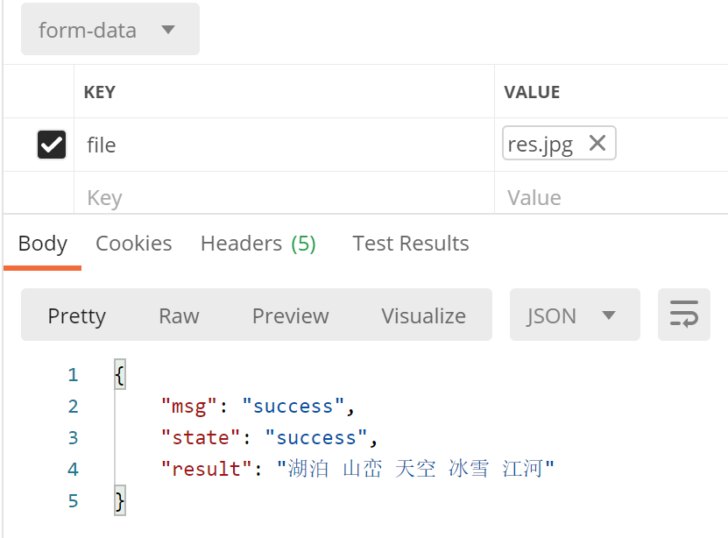
通用图像识别
百度OCR：https://aip.baidubce.com/rest/2.0/image-classify/v2/advanced_general
厚德博学 经济匡时

Slide 9
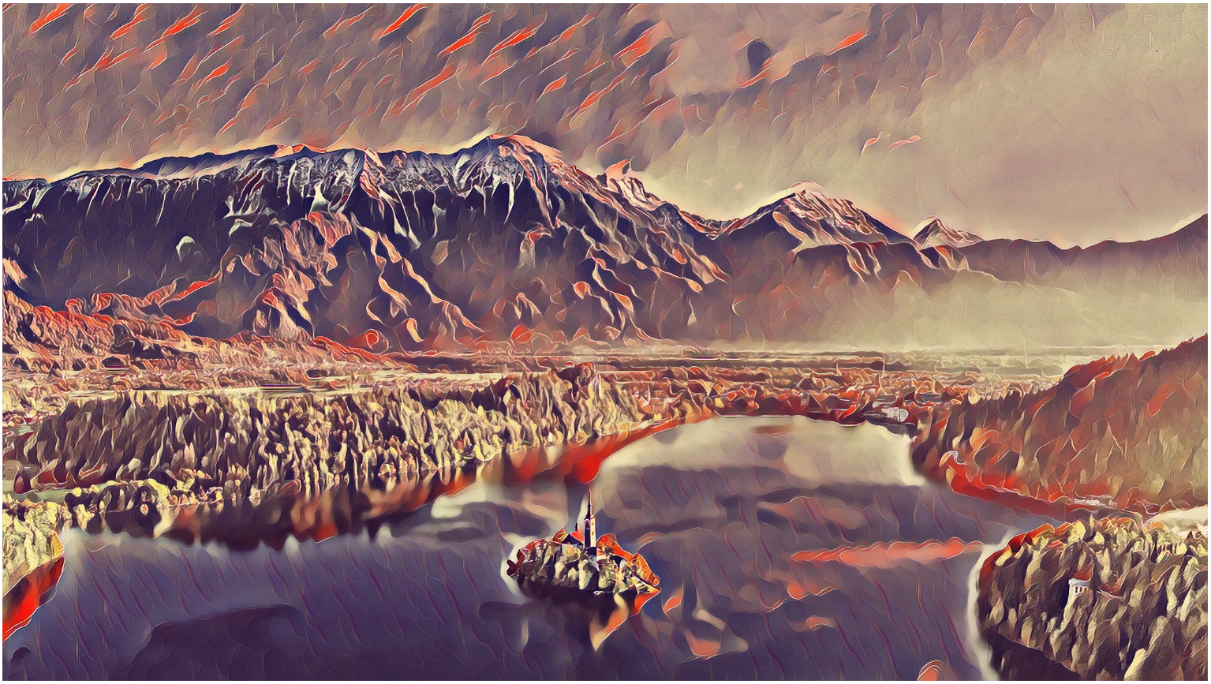
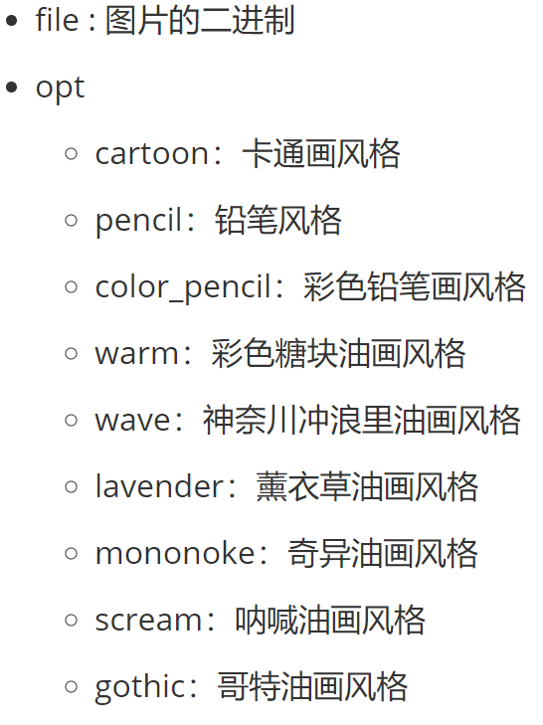
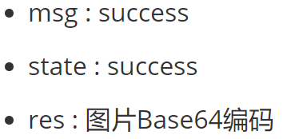
风格迁移
Response：
风格迁移滤镜：https://aip.baidubce.com/rest/2.0/image-process/v1/style_trans
厚德博学 经济匡时

Slide 10
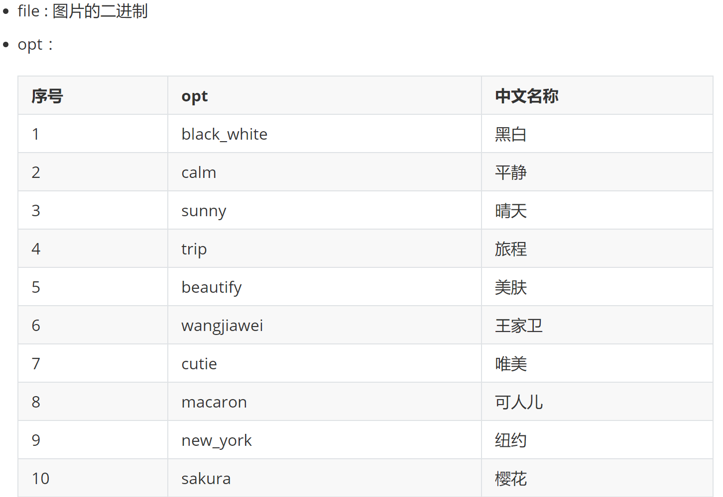

柔化滤镜
https://api-cn.faceplusplus.com/facepp/v2/beautify
厚德博学 经济匡时

Slide 11
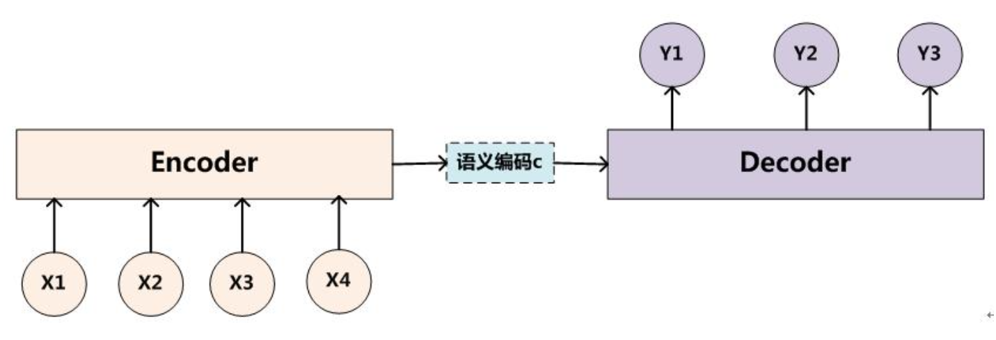
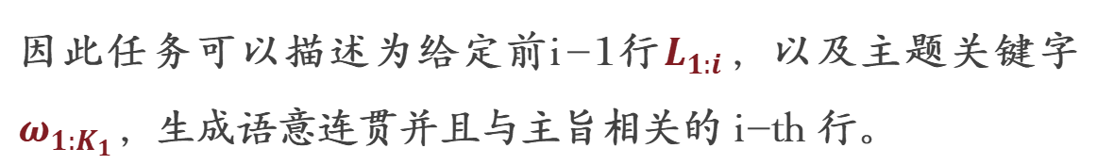
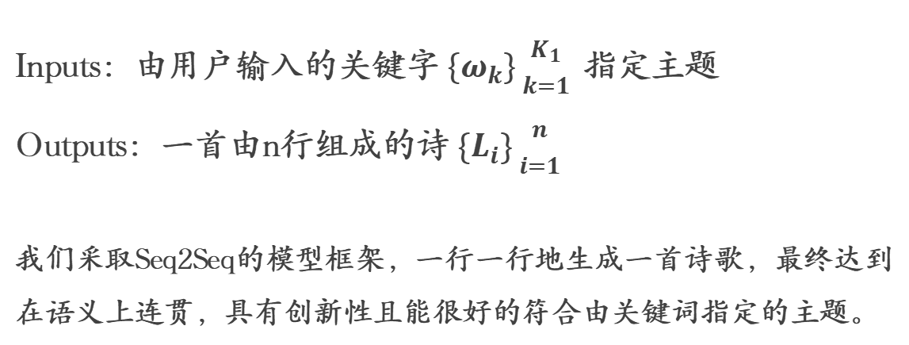
算法综述
Inputs：由用户输入的关键字$\left\{ω_{k}\right\}{K_{1} \atop k=1}$指定主题
Outputs：一首由n行组成的诗$\left\{L_{i}\right\}{n \atop i=1}$
我们采取Seq2Seq的模型框架，一行一行地生成一首诗歌，最终达到在语义上连贯，具有创新性且能很好的符合由关键词指定的主题。
图：Seq2Seq模型
因此任务可以描述为给定前i-1行$L_{1:i}$，以及主题关键字$ω_{1:K_{1}}$，生成语意连贯并且与主旨相关的 i-th 行。
基于Memory Network的诗歌生成模型。该模型支持多关键词输入，并将中文古典诗歌的格律拆解为字级别的格式embeding，能够较好地控制生成诗歌的格律和韵脚，并提升诗歌的上下文关联性和扣题程度
厚德博学 经济匡时

Slide 12
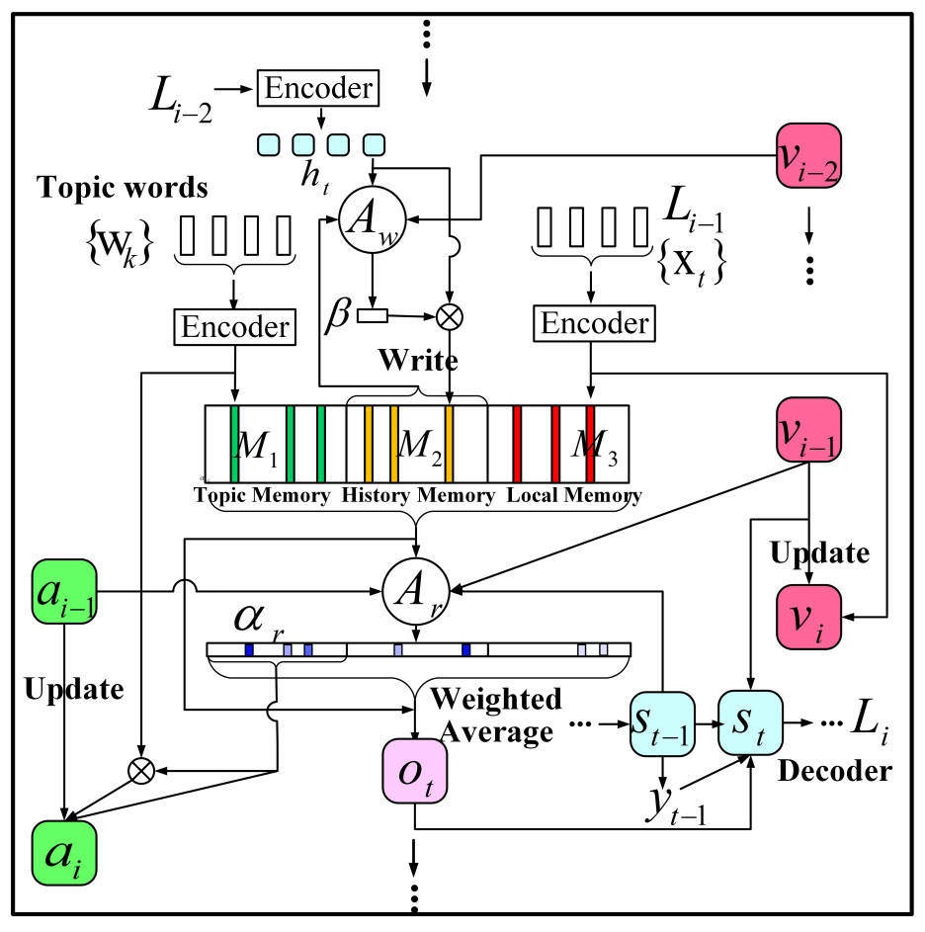
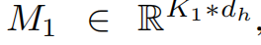
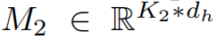
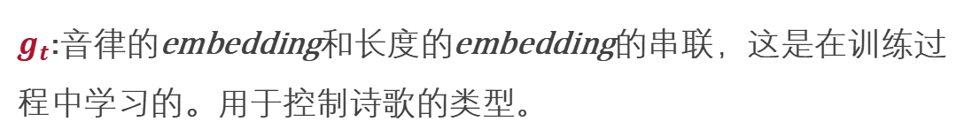
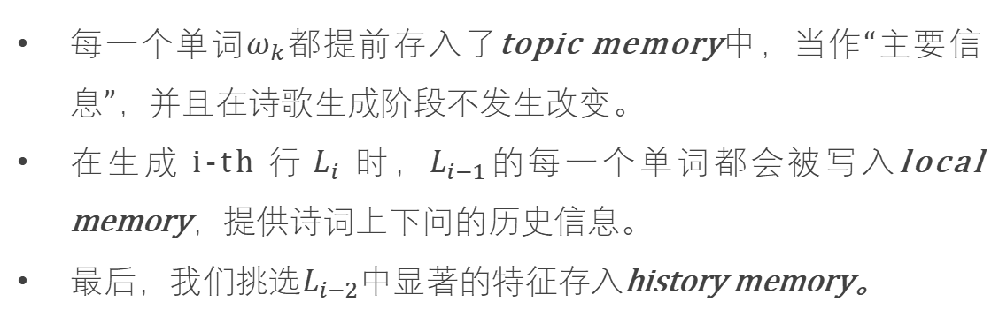
Working Memory Model
Working Memory Model主要由三个模块组成：
topic memory
history memory
local memory
3
3
$g_{t}$:音律的embedding和长度的embedding的串联，这是在训练过程中学习的。用于控制诗歌的类型。
每一个单词$ω_{k}$都提前存入了topic memory中，当作“主要信息”，并且在诗歌生成阶段不发生改变。
在生成 i-th 行$L_{i}$ 时，$L_{i−1}$的每一个单词都会被写入local memory，提供诗词上下问的历史信息。
最后，我们挑选$L_{i−2}$中显著的特征存入history memory。
厚德博学 经济匡时

Slide 13
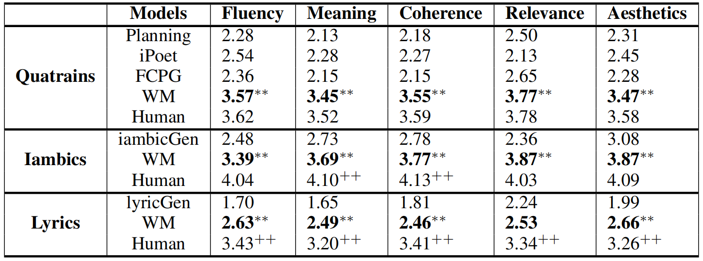
Working Memory Model
可以看到相比其他模型，WM有着堪比人类作诗的流利度，意义性，连贯性，相关性，趣味性。
参考文献: Chinese Poetry Generation with a Working Memory Model (IJCAI 2018).
厚德博学 经济匡时

Slide 14
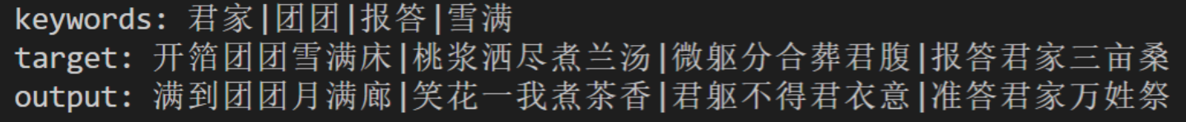
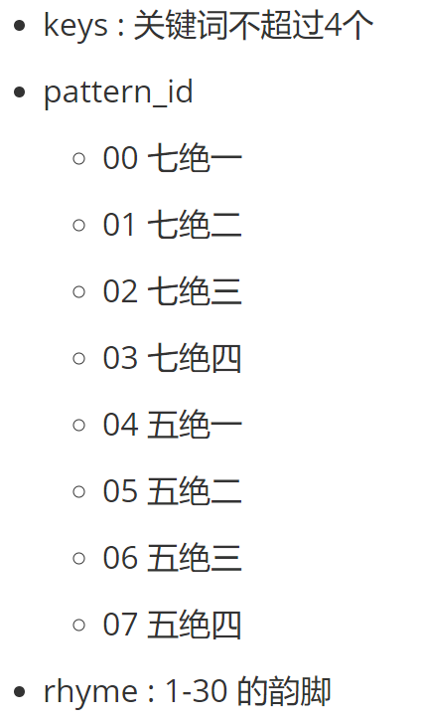
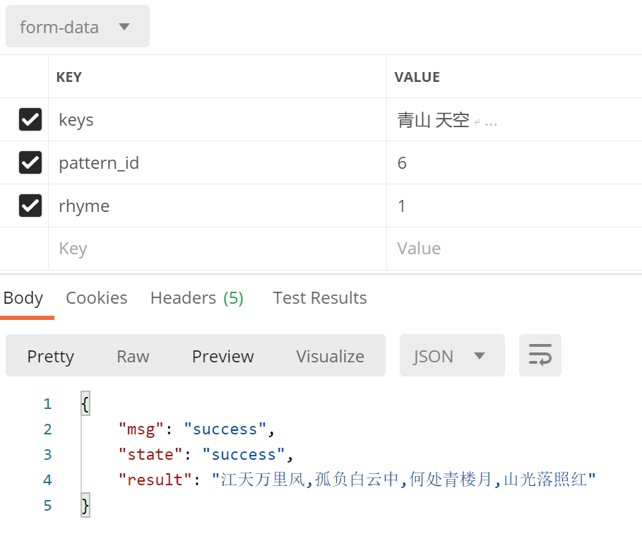
诗歌类型及API设计
厚德博学 经济匡时

Slide 15



技术栈
厚德博学 经济匡时

Slide 16
/ 04
前端界面
厚德博学 经济匡时

Slide 17
厚德博学 经济匡时

Slide 18
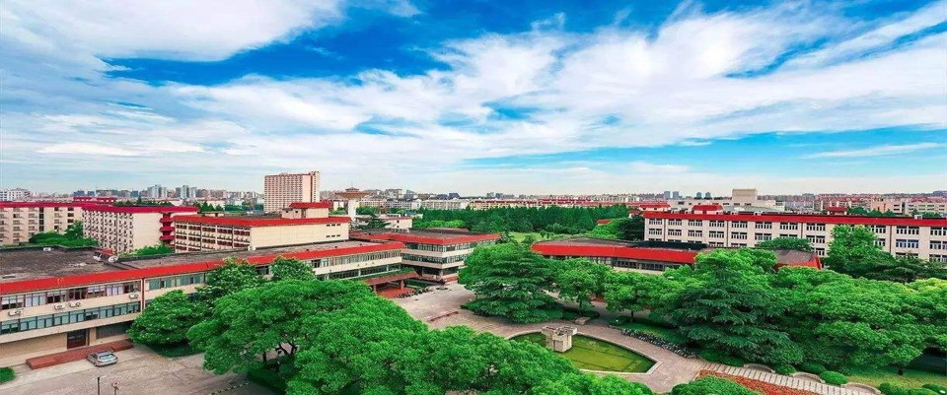
THANK YOU!

